Slide 1

生產技術處二部一課
2022.04.12
Andy Chien

Slide 2
2022 Q1 績效報告 目錄Content
治具繪製和學習
Python程式語言學習與自動化工具開發
自我評價
遇到的困難及需要協助的地方
最想學習的項目
未來展望

Slide 3
2022 Q1 績效報告 目錄Content
治具繪製和學習
Python程式語言學習與自動化工具開發
自我評價
遇到的困難及需要協助的地方
最想學習的項目
未來展望

Slide 4
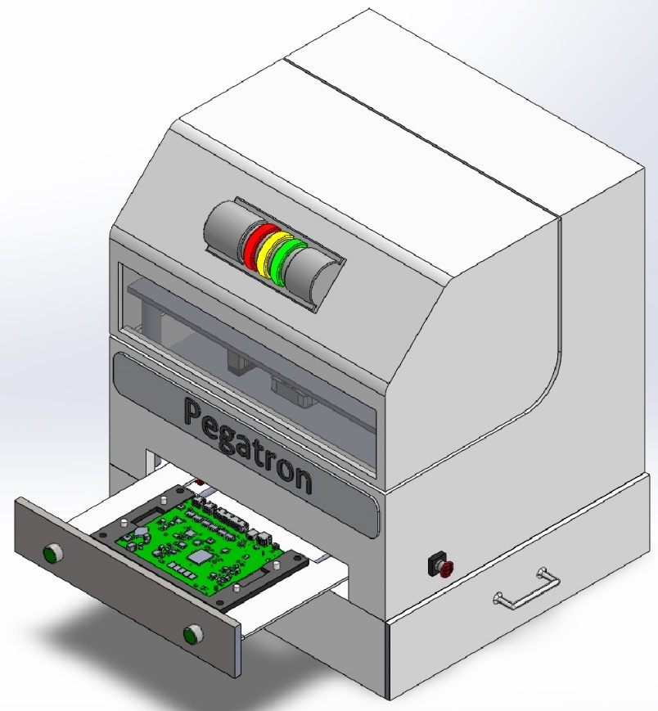
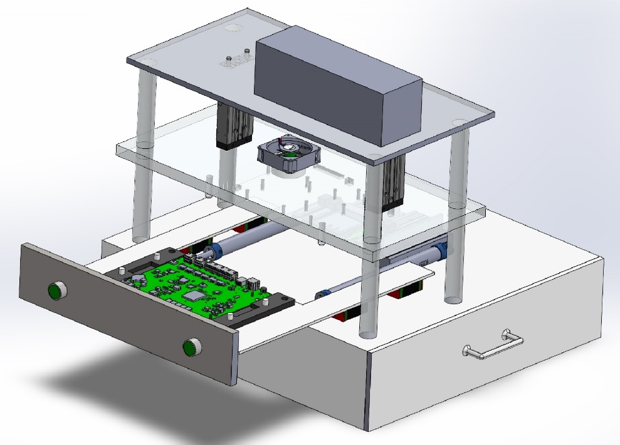
2022 Q1 績效報告 BR1000治具繪製
板接治具
治具內部
治具整體外觀

Slide 5
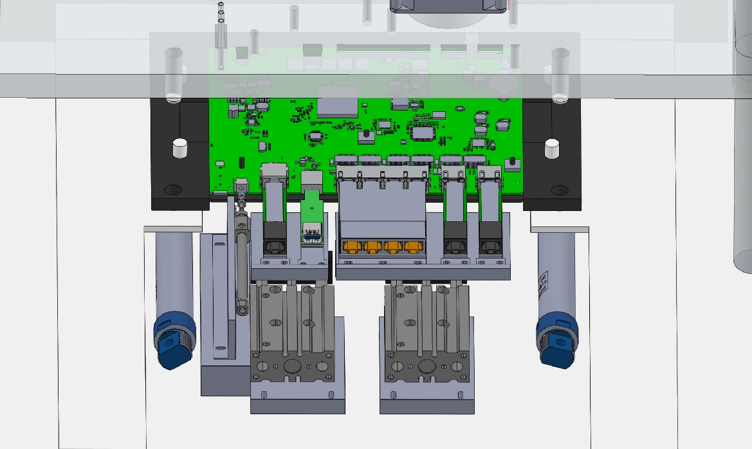
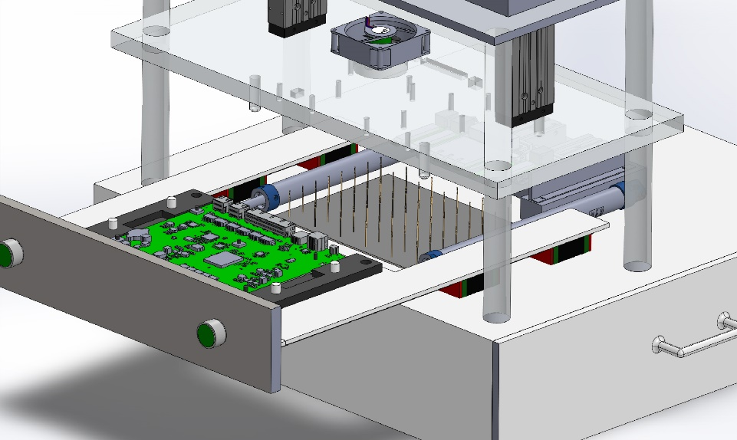
2022 Q1 績效報告 BR1000治具繪製
板接治具
治具內部針板區域
治具內部各模組區

Slide 6
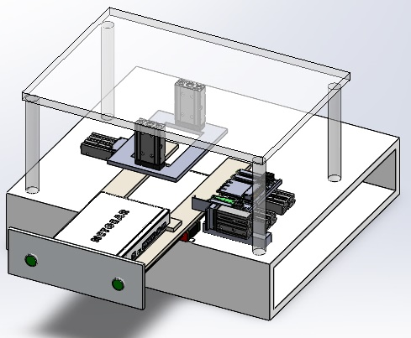
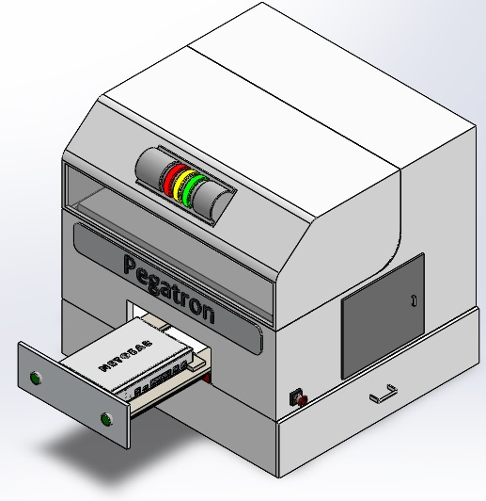
2022 Q1 績效報告 BR1000治具繪製
Final test 治具
治具整體外觀
治具內部

Slide 7
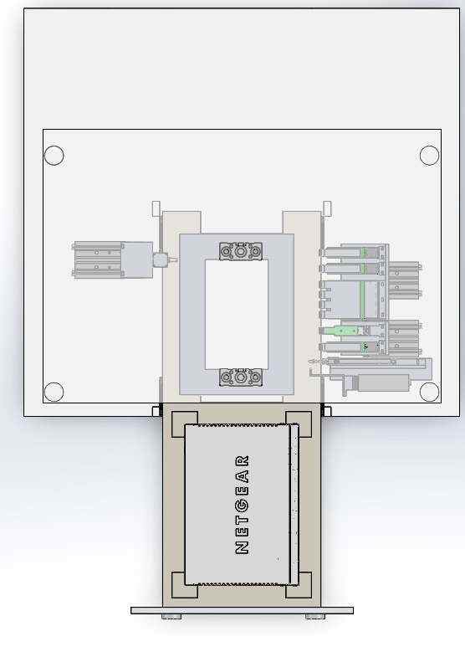
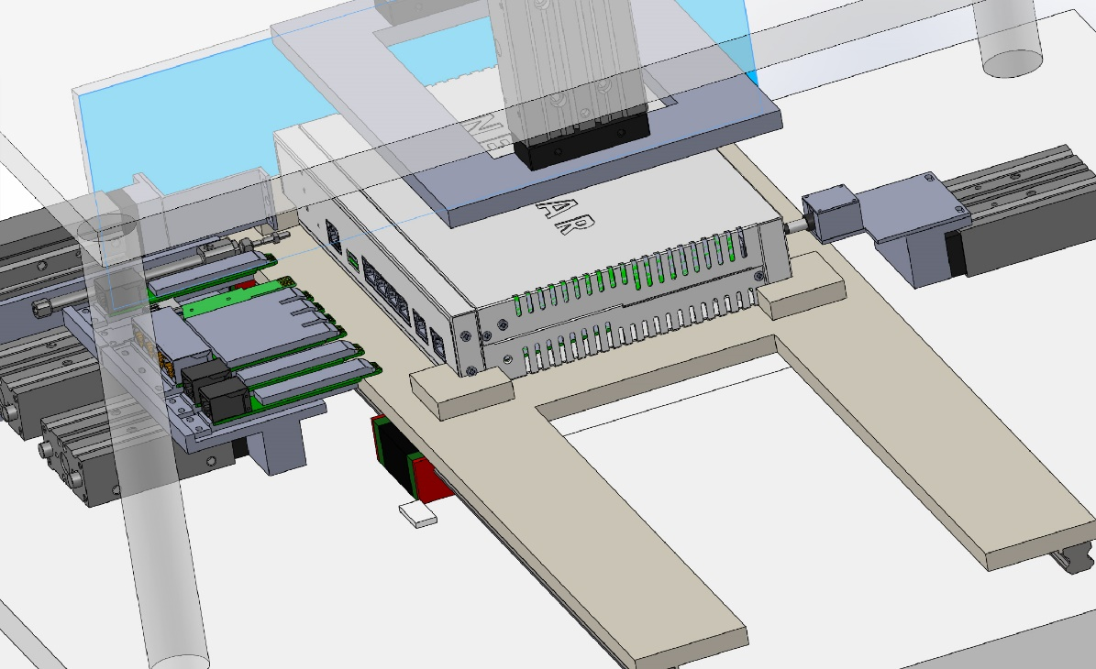
2022 Q1 績效報告 BR1000治具繪製
Final test 治具
治具主要模組區域

Slide 8
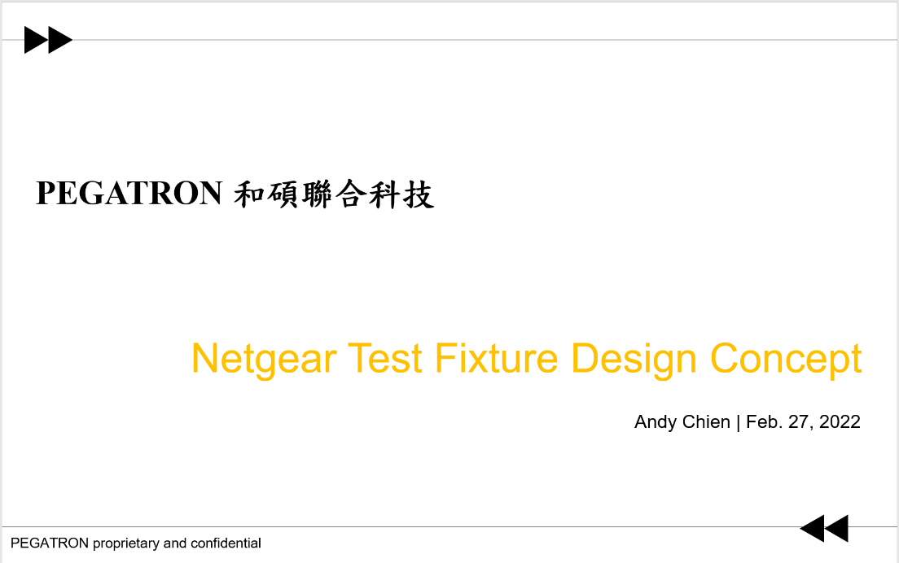
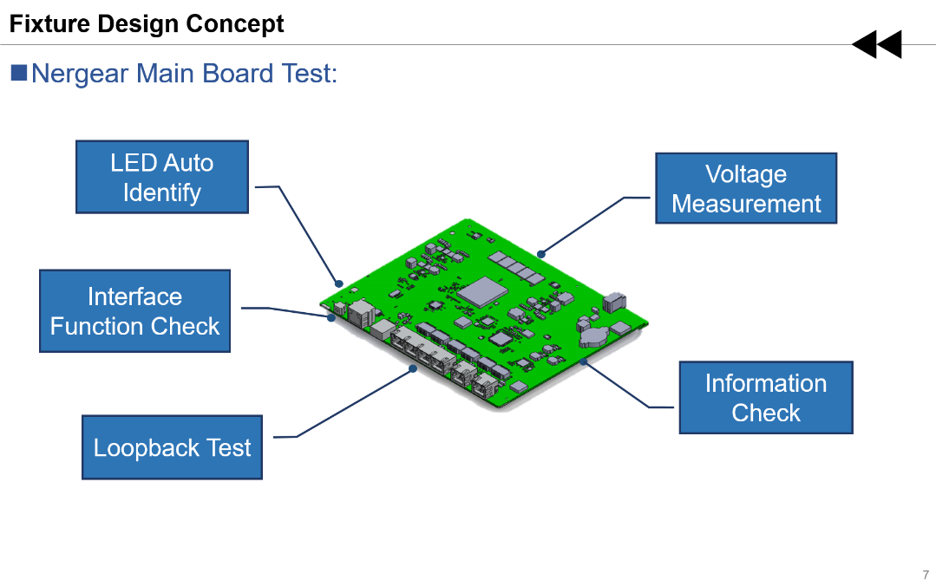
2022 Q1 績效報告 BR1000治具繪製
治具design concept

Slide 9
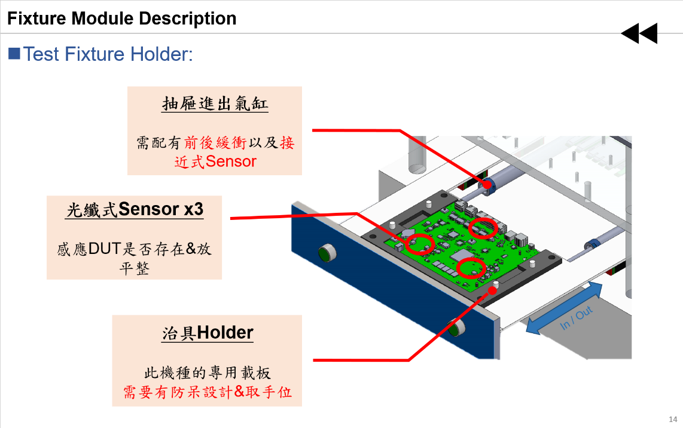
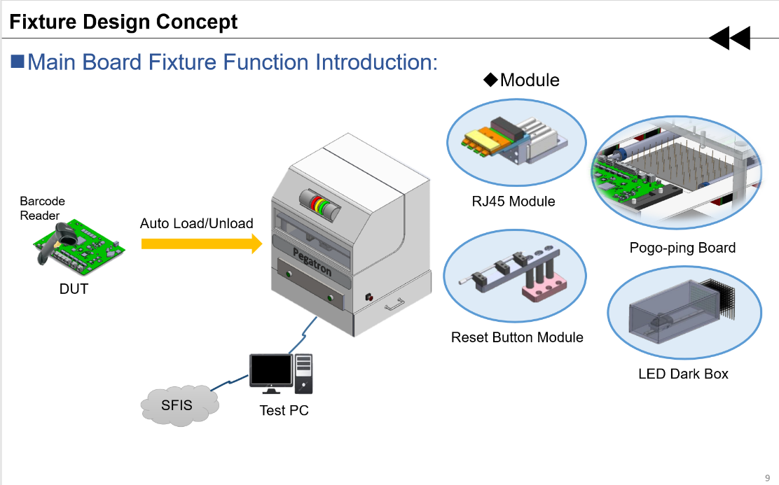
2022 Q1 績效報告 BR1000治具繪製
治具design concept

Slide 10
2022 Q1 績效報告 目錄Content
治具繪製和學習
Python程式語言學習與自動化工具開發
自我評價
遇到的困難及需要協助的地方
最想學習的項目
未來展望

Slide 11
2022 Q1 績效報告 填寫健康聲明自動化
功能
優點
每天自動填寫健康聲明，並且根據不同的所在地填寫不同的位置
可以在沒python的環境下運作
自動化下載所需的driver程式
自動檢查所需的driver程式版本並更新為最新版
UI登入，並檢查使用者輸入的使用者名稱和密碼是否正確
產生log檔方便維護
減少每天處理重複的例行公事的時間
在背景作業不會影響到現在的工作
全自動化，使用簡單

Slide 12
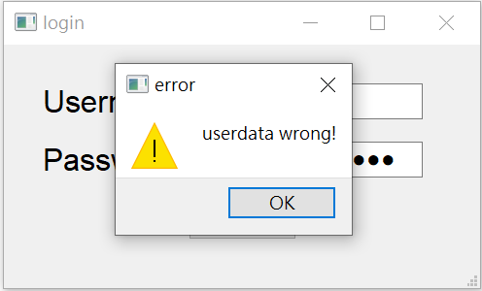
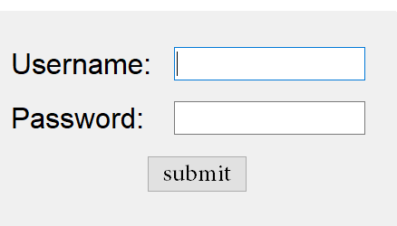
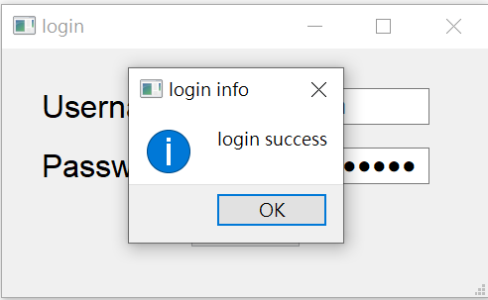
2022 Q1 績效報告 填寫健康聲明自動化
Login 功能
輸入錯誤會顯示警告視窗
第一次使用需輸入使用者名稱與密碼方便後續作業
輸入正確會顯示成功並離開UI介面

Slide 13
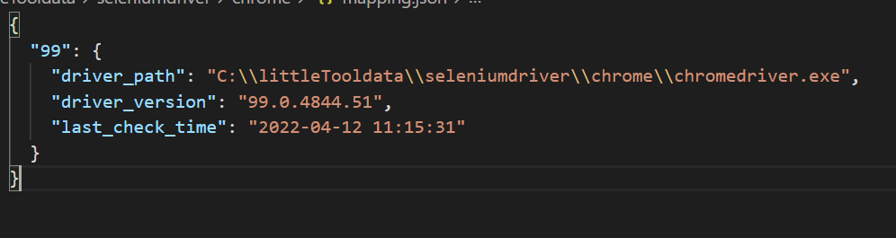
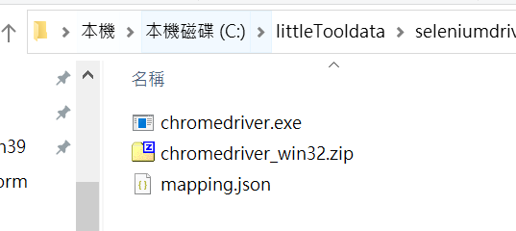
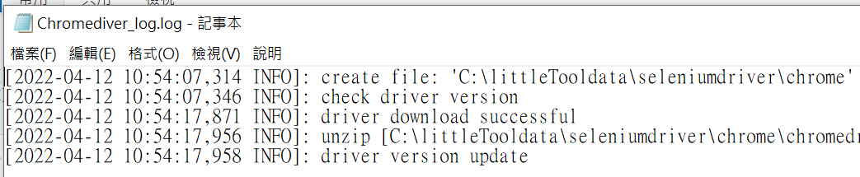
2022 Q1 績效報告 填寫健康聲明自動化
自動下載所需driver
自動下載driver並放到特定位置
將driver資訊寫入檔案中方便更新版本
產生log檔方便debug

Slide 14
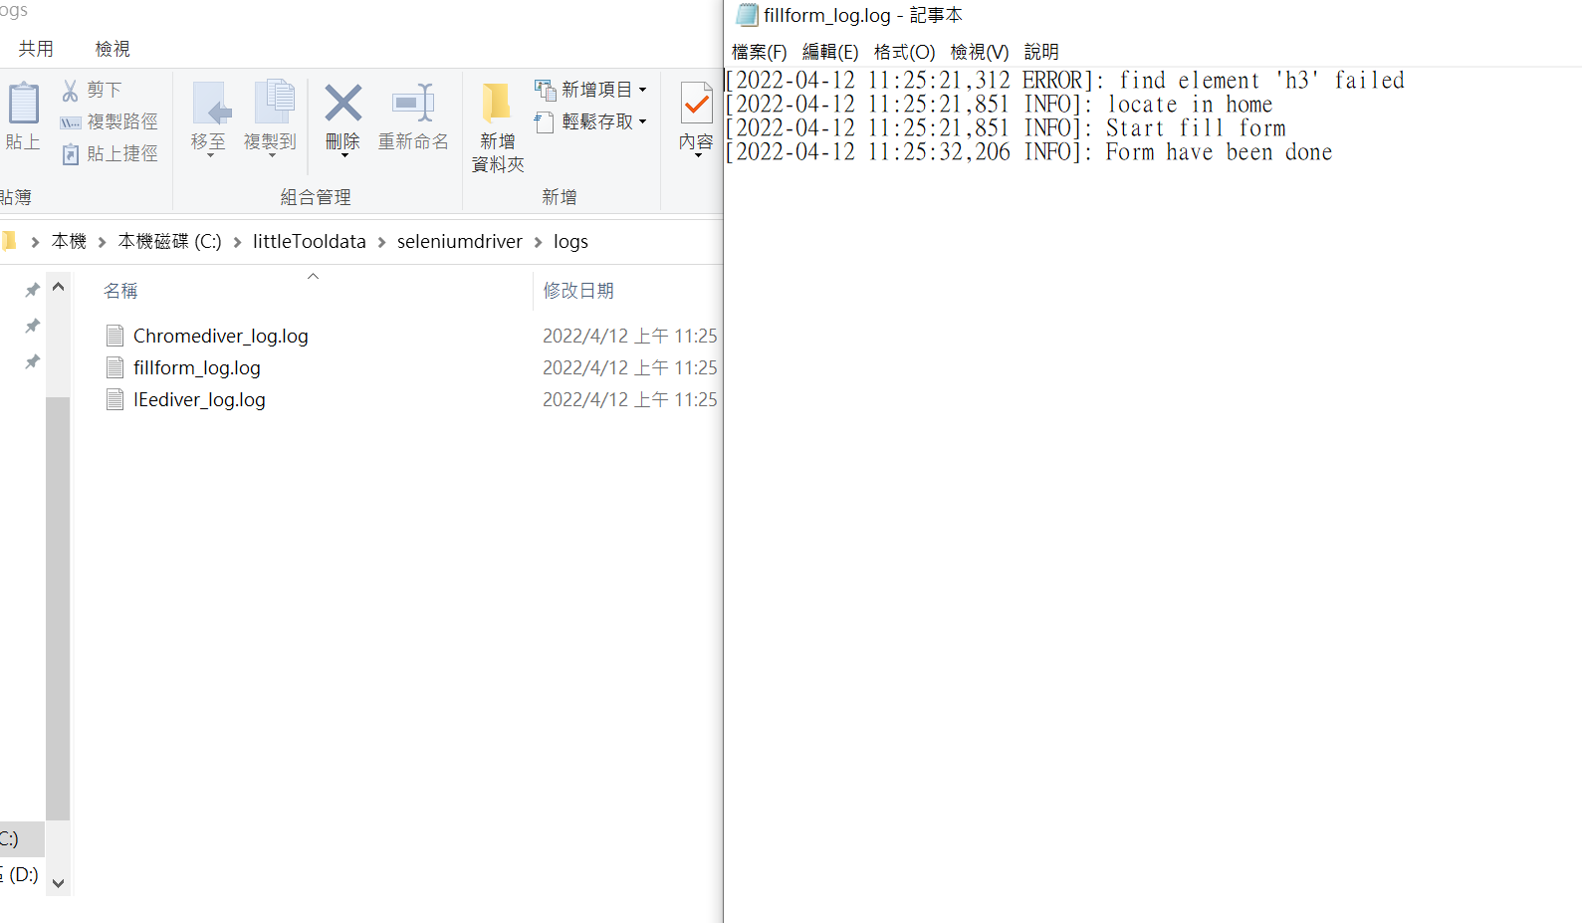
2022 Q1 績效報告 填寫健康聲明自動化
自動填寫健康聲明
檢查今日是否已填寫，並偵測現在所在地點是否在公司
產生log檔方便維護

Slide 15
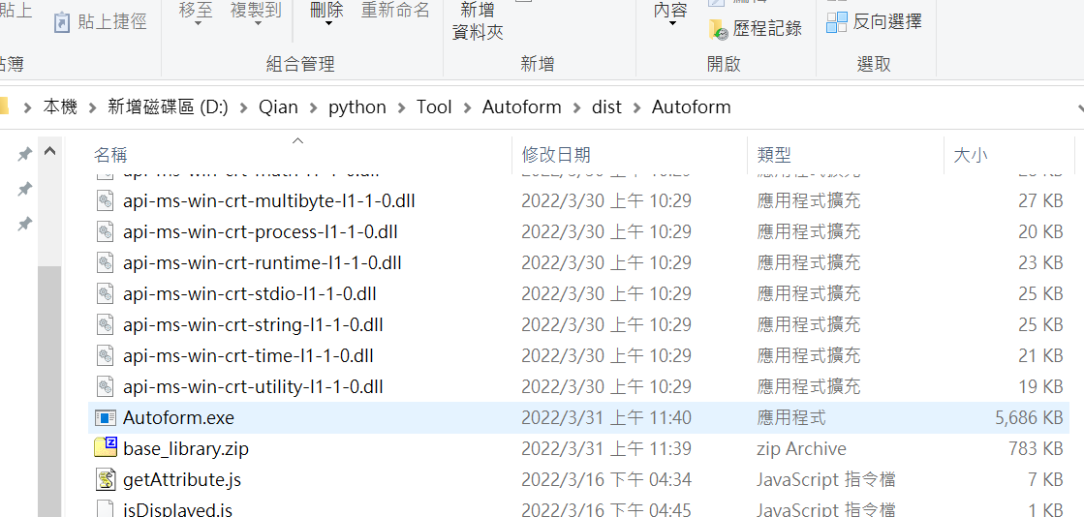
2022 Q1 績效報告 填寫健康聲明自動化
無python環境下運作
打包成執行檔使其可以在無python的環境下運作

Slide 16
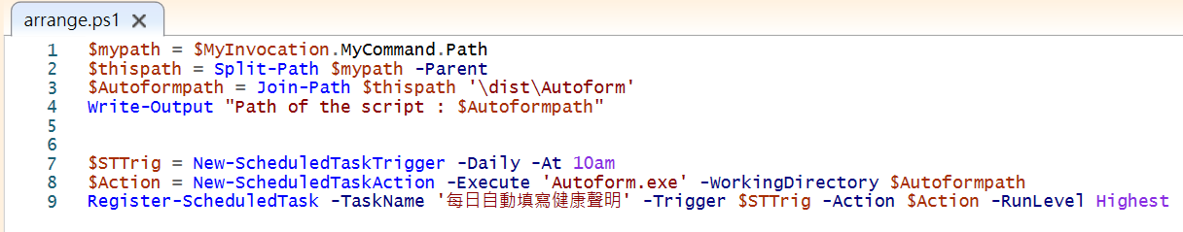
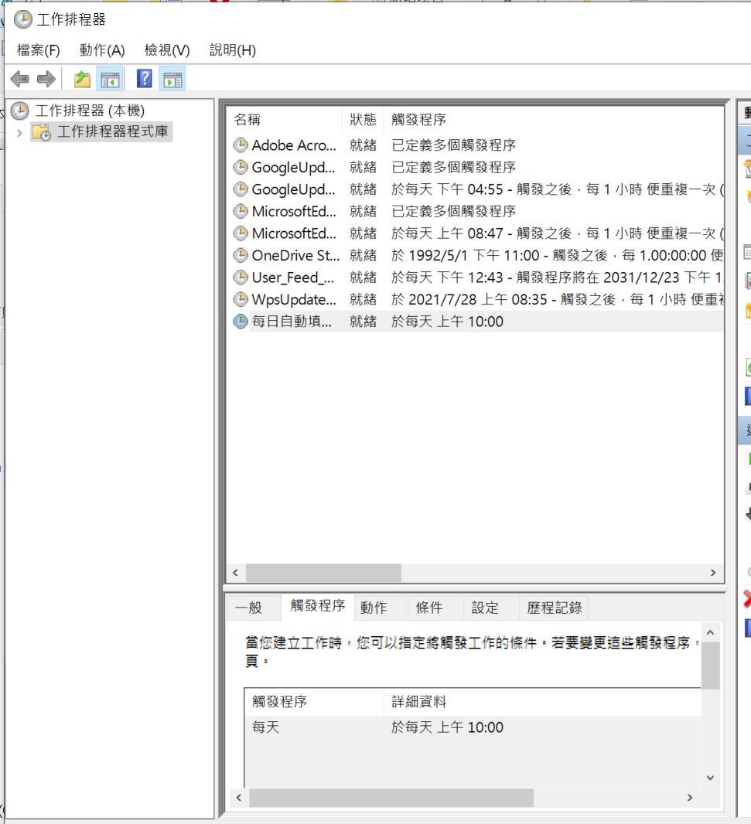
2022 Q1 績效報告 填寫健康聲明自動化
寫入window排程
使用腳本使其自動寫入window排程器當中，每天10點自動執行

Slide 17
2022 Q1 績效報告 目錄Content
治具繪製和學習
Python程式語言學習與自動化工具開發
自我評價
遇到的困難及需要協助的地方
最想學習的項目
未來展望

Slide 18
2022 Q1 績效報告 自我評價
優 | 劣
自主學習 執行力還算可以 平時有在做筆記 | 1. 有時候表達會讓人不知所云 2. 綜合整理能力弱 3.目前學習程式時間尚短，對於程式敏感度低

Slide 19
2022 Q1 績效報告 目錄Content
治具繪製和學習
Python程式語言學習與自動化工具開發
自我評價
遇到的困難及需要協助的地方
最想學習的項目
未來展望

Slide 20
2022 Q1 績效報告 遇到的困難及需要協助的地方
目前遇到問題沒人可以詢問，公司網路查資料困難
對於python語言熟悉度不夠

Slide 21
2022 Q1 績效報告 目錄Content
治具繪製和學習
Python程式語言學習與自動化工具開發
自我評價
遇到的困難及需要協助的地方
最想學習的項目
未來展望

Slide 22
2022 Q1 績效報告 2022-2023Q1最想學習的項目
治具以及硬體相關知識
Python大數據分析
Python自動化

Slide 23
2022 Q1 績效報告 目錄Content
治具繪製和學習
Python程式語言學習與自動化工具開發
自我評價
遇到的困難及需要協助的地方
最想學習的項目
未來展望

Slide 24
2022 Q1 績效報告 未來展望
提升表達問題的能力
有系統並且有邏輯的正確表達想說的問題
時間規劃
定期排程工作時間並且妥善分配
硬體以及治具知識及流程熟悉
練習寫程式
培養寫程式的邏輯以及敏感度，未來對與其他程式語言都能快速上手

Slide 25


